Slide 1
新课标人教版高中化学必修Ⅰ
第二章 化学物质及其变化
第一节 物质的分类
第一课时

Slide 2
第一课时 简单分类法及其应用
学习目标：
1、掌握物质（氧化物、酸、碱、盐）
新的分类方式
2、有意识于学习生活中运用分类法

Slide 3
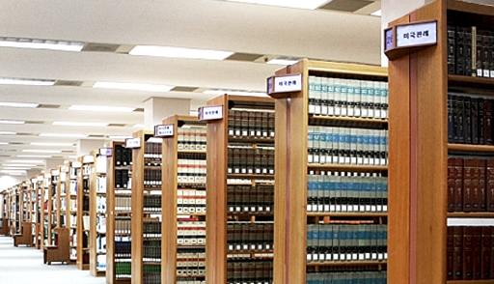
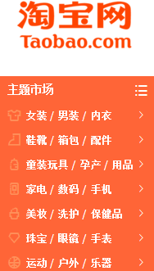
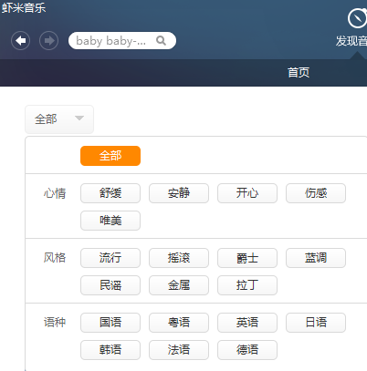
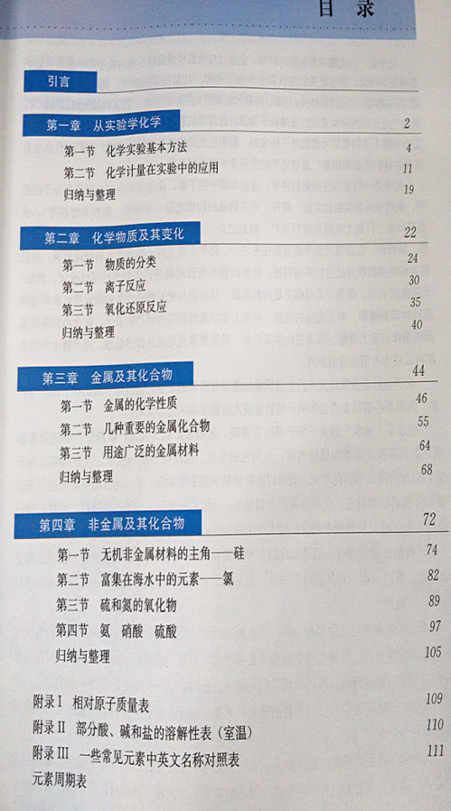
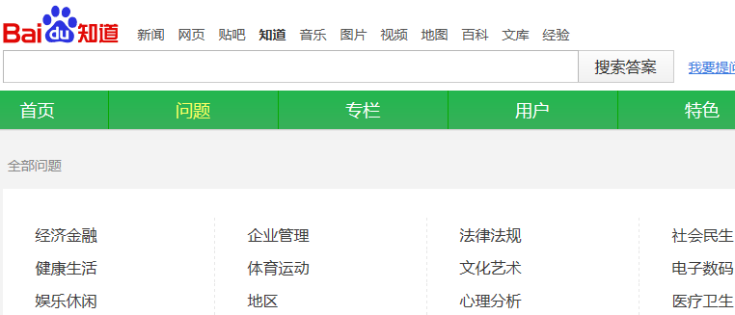

Slide 4
[思考与交流]
请根据自己以往的生活学习经验和社会知识，再列举一些应用分类的例子并讨论对它们进行分类的意义。
分类的作用和意义：
1、系统化、条理化
2、区分不同事物的相同点和不同点。
3、提高工作学习的效率

Slide 5
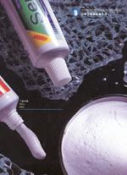
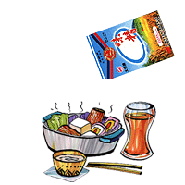
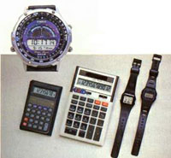
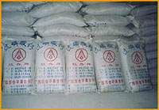
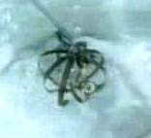

化学是人类文明、进步的关键
对于数以万计的化学物质和化学反应，分类法的作用几乎是不可替代的。
牙膏
味精
液晶
普钙
记忆合金
氢能轿车

Slide 6
一、简单分类法 （一）交叉分类法-----对同一事物按不同标准进行分类
以所含阳离子不同进行分类
案例
以所含阴离子不同进行分类
分类的标准
Notes:
点题：
通过这个活动，可以看出对于Na₂CO₃如果从阳离子来看，可以与Na₂SO₄一起分为硫酸盐。若从阴离子的角度来看可以与K₂CO₃一起分为碳酸盐。因此可以说，

Slide 7
试一试
1、用交叉分类法对下列物质进行分类
H₂SO₄
含氧酸
HCl
无氧酸
HNO₃
一元酸
H₂CO₃
二元酸

Slide 8
2、
硫在氧气里燃烧
化合反应
红磷在氧气里燃烧
非金属与氧气反应
铁丝在氧气里燃烧
金属与氧气反应
铝箔在氧气里燃烧
氧化反应
蜡烛在氧气里燃烧
习

Slide 9
【讨论】将O₂、Cu、H₂SO₄、Ba(OH)₂、KNO₃、CO₂、空气 进行分类
物 质
纯净物
混合物
单质
化合物
空气
非金属
金 属
酸
碱
盐
氧化物
O₂
Cu
H₂SO₄
Ba(OH)₂
KNO₃
CO₂

Slide 10

（二） 树状分类法-----对同类事物再分类
化学物质
纯净物
单质
化合物
酸
碱
盐
氧化物
混合物
树状分类图的分类原则：同一层次的物质类别间一般是相互独立，没有交叉的。
化合物
酸
碱
盐
氧化物

Slide 11
单质的分类
活泼金属:
K Ca Na Mg Al Zn
Fe Sn Pb Cu Hg
Ag Pt Au
金属
较活泼金属:
不活泼金属:
单
质
由分子构成：
H₂、Cl₂、P₄、O₃
非金属
由原子直接构成:
金刚石、石墨
稀有气体
Ｈe Ｎe
Notes:
锆、铌、钼

Slide 12
氧化物的分类
氧化物 = X + O（负价）
金属氧化物
CuO、Fe₂O₃
元素构成
非金属氧化物
CO、P₂O₅
氧
化
物
酸性氧化物
CO₂、SO₃
Mn₂O₇
成盐
氧化物
碱性氧化物
CaO、CuO
性
质
酸性氧化物：能与水作用生成相应价态的酸的氧化物。
碱性氧化物：与水反应只生成相应价态的碱的氧化物
两性氧化物
Al₂O₃
金属氧化物就是碱性氧化物吗？
非金属氧化物就是酸性氧化物吗？
不成盐氧化物
CO、NO

Slide 13
金属氧化物Mn₂O₇
酸
性
氧
化
物Mn₂O₇
非
金
属
同时 氧
属于 化
二者 物
CO、NO
碱性氧化物
碱性氧化物一定是金属氧化物，
但金属氧化物不一定是碱性氧化物。
酸性氧化物不一定是非金属氧化物，
非金属氧化物不一定是酸性氧化物。

Slide 14
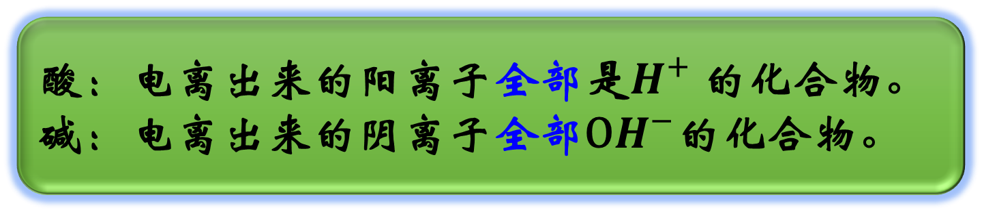
KHSO₄ 是不是酸？
Cu₂(OH)₂CO₃ 是不是碱？
酸：电离出来的阳离子全部是$H^{+}$的化合物。
碱：电离出来的阴离子全部$\text{O}H^{−}$的化合物。

Slide 15

酸
的
分
类
酸 = $H^{+}$（阳离子都是$H^{+}$） + 酸根离子
含氧酸
H₂SO₄、H₃PO₄、H₂CO₃
是否含氧
无氧酸
HCl、H₂S
强酸
H₂SO₄、HNO₃、HCl
酸性强弱
中强酸
H₃PO₄
弱酸
H₂CO₃ 、 CH₃COOH
酸
一元酸
HNO₃、CH₃COOH、H₃PO₂
电离出的H⁺数目
二元酸
H₂SO₄、H₂CO₃、H₂S
三元酸
H₃PO₄
易挥发性酸
HCl、HNO₃
性质
难挥发性酸
H₂SO₄、 H₃PO₄

Slide 16
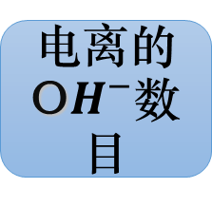
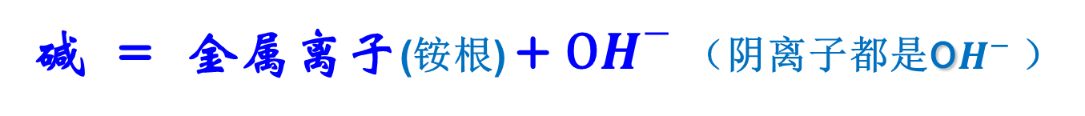
碱的
分
类
碱 = 金属离子(铵根) + O$H^{−}$ （阴离子都是O$H^{−}$）
强碱
NaOH KOH Ba(OH)₂
碱性
强弱
两性
Al(OH)₃
弱碱
Cu(OH)₂ Fe(OH)₃ NH₃·H₂O
一元碱
NaOH KOH NH₃·H₂O
碱
电离的$\text{O}H^{−}$数目
二元碱
Ba(OH)₂ Fe(OH) ₂
三元碱
Al(OH)₃
易溶碱
NaOH KOH NH₃·H₂O
溶解性
难溶碱
Cu(OH)₂ Fe(OH)₃

Slide 17
盐的
分
类
盐 = 金属离子 (铵根离子) + 酸根离子
可溶盐
NaCl、AgNO₃、CuSO₄、NH₄Cl
溶解性
难溶盐
CaCO₃、 BaCO₃ 、BaSO₄
钠盐
硫酸盐
……
组成
离子
钾盐
碳酸盐
铵盐
硝酸盐
盐
含氧酸盐
KNO₃、KMnO₄、FeSO₄
酸根是否含氧
无氧酸盐
NaCl、CaCl₂
正盐
NaCl、 BaSO₄
组成
酸式盐
KHSO_{4、} Ca(H₂PO₄)₂
碱式盐
Cu₂(OH)₂CO₃

Slide 18
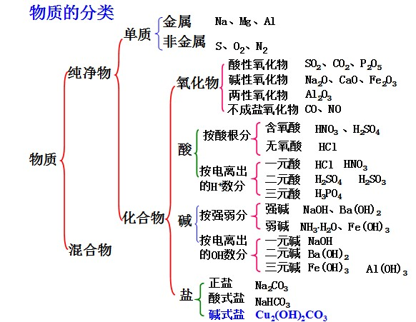
物质的分类

Slide 19
试一试
1、下表中物质的分类组合完全正确的是( )
D
 | A | B | C | D
氧化物 | H₂O | H₂O₂ | CuO | KO₂
酸 | H₂CO₃ | CH₃COOH | NaHCO₃ | HCl
碱 | Mg(OH)Cl | Na₂CO₃ | Fe(OH)₃ | NaOH
盐 | BaSO₄ | CuSO₄·5H₂O | NaH₂PO₄ | Na₂S

Slide 20
试一试
2、下列五组物质，每组中有一种物质从某种角度分析与其他三种不同，请找出该物质，并说明理由
金属、非金属
(1)Fe、S、C、P _______________________________
(2)H₂、O₂、N₂、S _____________________________
(3)Fe₂O₃、Na₂CO₃、CuO、H₂O_______________
(4)AgCl、BaSO₄、KNO₃、CaCO₃________________
(5)CuSO₄、FeCl₃、KMnO₄、K₂CO₃______________
气态、固态
氧化物、盐
a溶解性;b 酸根是否含氧
a 颜色;b 酸根是否含氧

Slide 21
作业
预习：
分散系及其分类
作业：
《世纪金榜》《课时作业本》对应部分
对学习，我们可以在哪些方面运用分类法来提高效率呢？

Slide 22
第二课时 分散系及其分类
学习目标：
1、了解分散系的概念和分类
2、掌握胶体的概念、性质

Slide 23
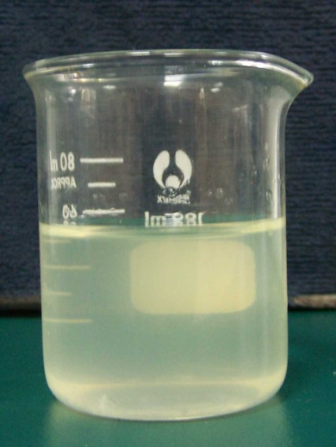
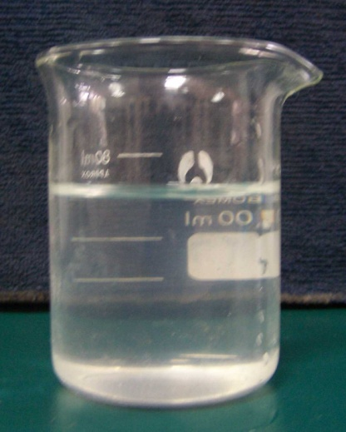
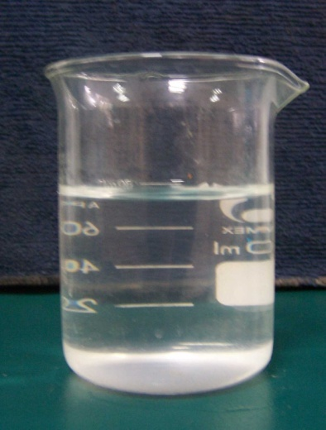
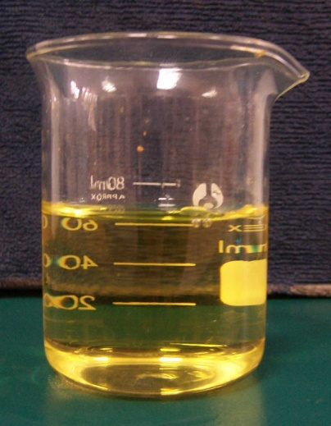
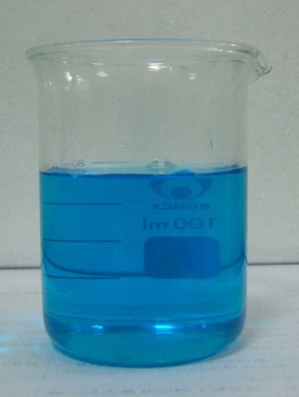
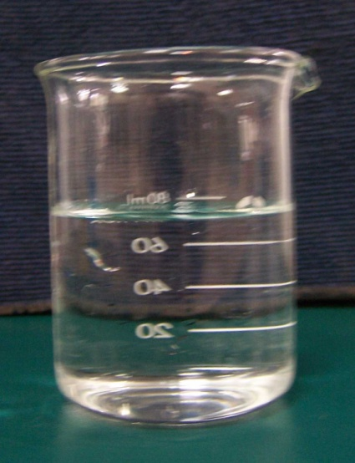
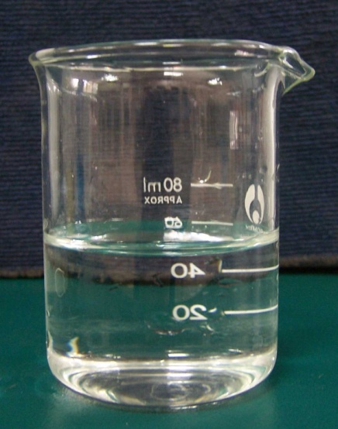
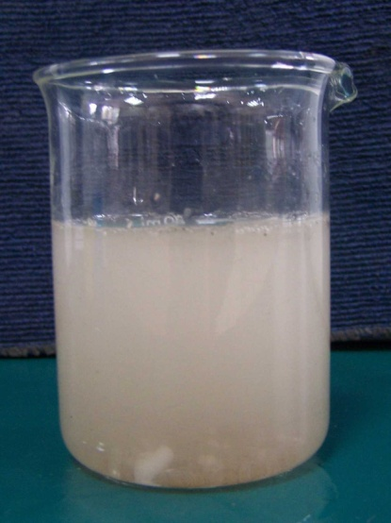
蛋白质溶液 肥皂水 稀豆浆 FeCl₃溶液
CuSO₄溶液 水 CCl₄ 泥水

Slide 24
蛋白质溶液 肥皂水 稀豆浆 FeCl₃溶液
从物质组成角度来看，这些混合物有什么共同特点？
我们都是混合物
CuSO₄溶液 泥水

Slide 25

一种（或多种）物质分散在另一种（或多种）物质中得到的体系，叫做分散系。
FeCl₃溶液

Slide 26
一、分散系
1.概念
一种（或多种）物质分散到另一种（或多种）物质里得到的体系。
分散质:被分散的物质
分散剂:容纳分散质的物质
分散系
分散质
分散剂
溶液 (蔗糖溶液)
蔗糖分子
水
悬浊液 (泥水)
小土粒
水
乳浊液(油水)
水
小油滴

Slide 27
[思考]按照分散质或分散剂所处的状态，将分散系进行分类有几种?
分散质 分散剂
气
气
?
这运用的是什么分类法?
能否在这些组合中举些分散系的例子?
液
液
固
固

Slide 28
2.分类
按分散剂的不同将胶体分为气溶胶、液溶胶、固溶胶
（1）按照分散质或分散剂的状态
分散质
分散剂
实例
气
气
空气
1
液
气
云、雾
2
固
气
烟灰尘
3
气
液
泡沫
4
液
液
牛奶、酒精溶液
5
固
液
糖水、油漆
6
气
固
泡沫塑料
7
液
固
珍珠（水、CaCO₃）
8
固
固
有色玻璃、合金
9

Slide 29
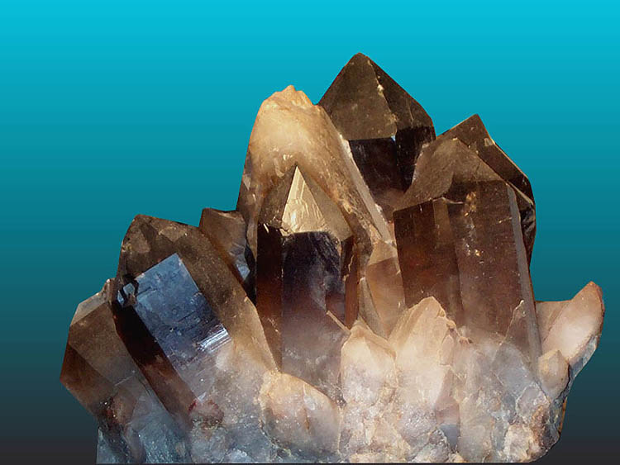
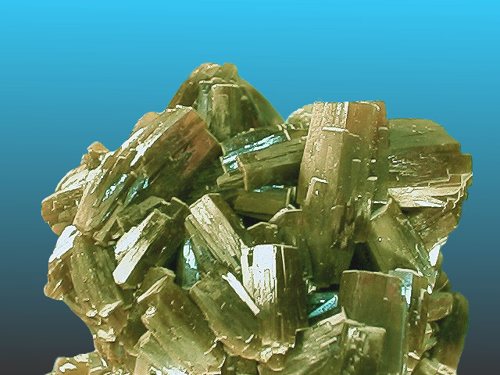
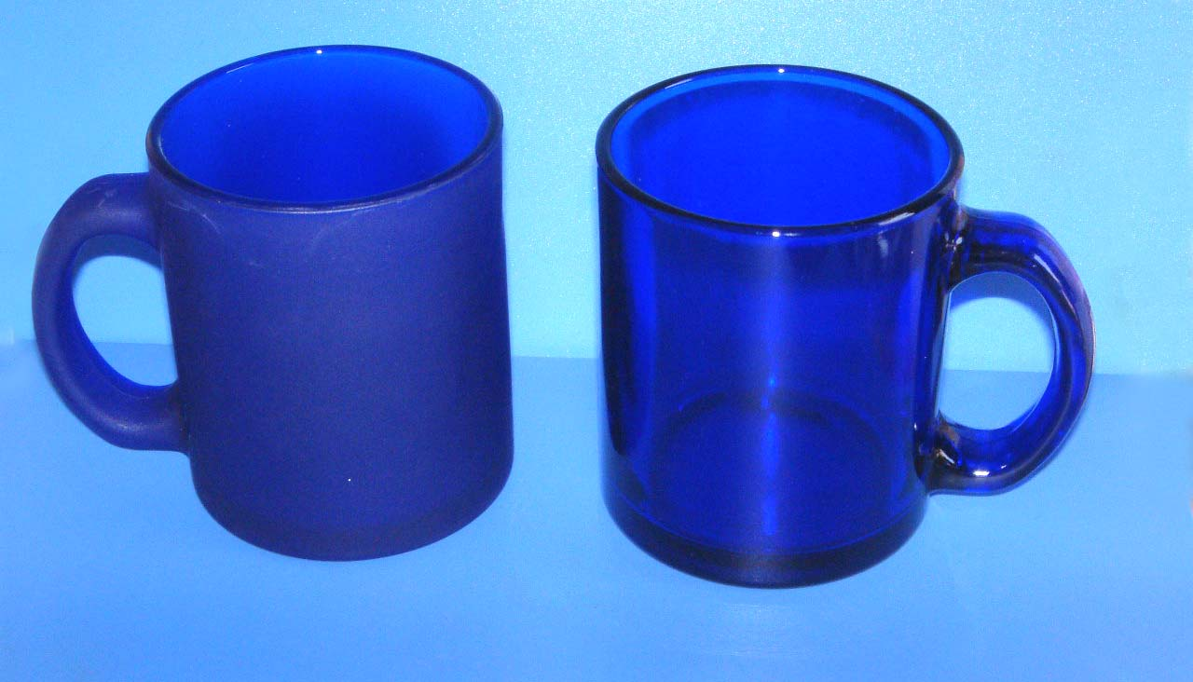

固 溶 胶
烟水晶
有色玻璃

Slide 30
液 溶 胶
请你将这些液体分散系进行分类。
鸡蛋清溶液 肥皂水 稀豆浆
标准：分散质粒子的大小（直径）
FeCl₃溶液 CuSO₄溶液 泥水

Slide 31
（2）当分散剂是水或其他液体时，按分散质粒子大小把分散系分为：
分散系 | 分散质粒子大小
溶液
＜1nm
浊液
＞100nm
胶体
1～100nm
溶液
胶体
浊液
1nm
100nm

Slide 32
几种类型分散系的组成及其特征
分散系
溶液
胶体
浊液
分散质粒子的直径
<1nm
1nm~100nm
>100nm
分散质粒子的组成
分子或离子
许多分子集
合体或高分子
巨大数目分子集合体
性
质
外观
均一,透明
均一,透明
不均一,不透明
稳定性
稳定
较稳定
不稳定
能否透过
滤纸
能
能
不能
能否透过
半透膜
能
不能
不能

Slide 33
小插曲---胶体的渗析
1.定义-利用半透膜把胶体中混有的离子或分子从胶体溶液里分离的操作。
2.原理-胶体微粒不能透过半透膜，而溶液中的分子和离子能透过半透膜。
淀粉胶体和 NaCl溶液于半透膜内
应用：
血液透析
蒸馏水

Slide 34
练习：
1． 溶液、胶体和浊液这三种分散系的根本区别是 （ ）
A．是否为大量分子或离子的 集合体
B．分散质微粒直径的大小
C．能否透过滤纸
D．是否均一、稳定、透明
B
分散质粒子的大小是胶体区别于溶液、浊液的本质特征。

Slide 35
二、胶体
1、概念
分散剂是液体时，分散质粒子直径在1－100nm的分散系
生活中常见的胶体：血液、稀豆浆、蛋白质溶液。
制备Fe(OH)₃胶体
将烧杯中的 加热至 ，向沸水中逐滴加入5-6滴 ，继续煮至溶液呈 ，停止加热，即制得红褐色的Fe(OH)₃胶体。
（课本P26）
蒸馏水
沸腾
FeCl₃饱和溶液
红褐色
△
FeCl3+3H2O Fe(OH)3（胶体）+3HCl

Slide 36
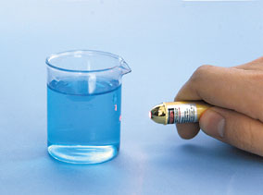
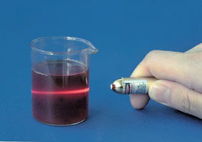
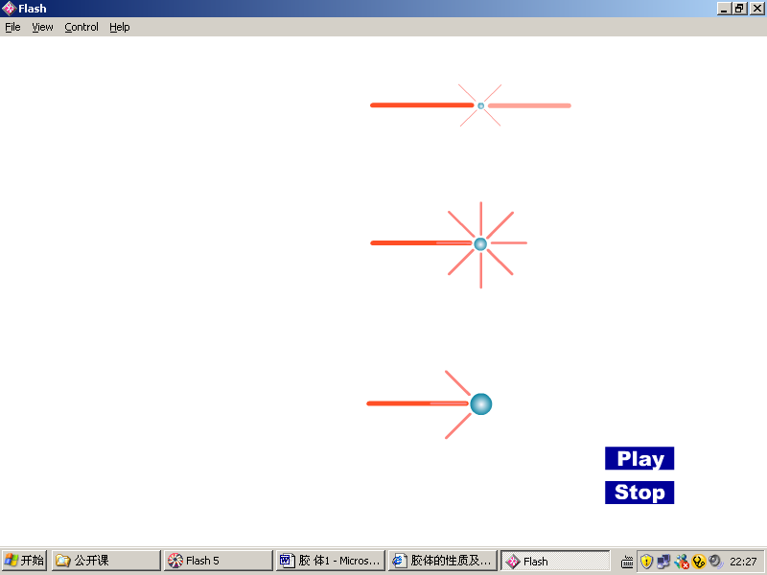
2.胶体的性质
 | 光束照射时的现象 | 原因分析
CuSO₄溶液
Fe(OH)₃胶体
泥水
硫酸铜
溶液
氢氧化铁
胶体
溶液中粒子的直径很小，散射极其微弱
无光亮通路产生
胶体的直径较大，能使光波发生散射
形成一条光亮的通路
溶液中粒子的直径很大，使光全反射
无光亮通路产生
粒子小，全透射
粒子很大，全返射
粒子较大，散射

Slide 37

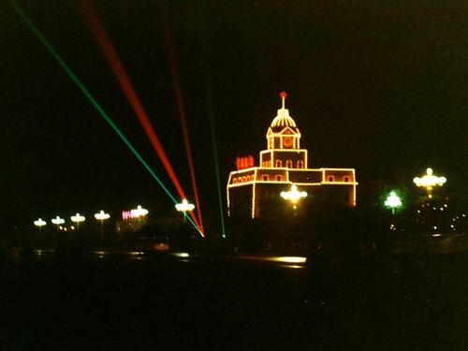
2.胶体的性质
(1) 丁达尔效应—— 一束光通过胶体有一条光亮的“通路”。
原因：
胶体粒子较大对光有散射作用
用于区分胶体和溶液
现学现用：你现在能解释以下生活现象吗？

Slide 38
2.胶体的性质
（2）电泳—— 胶粒在电场作用下定向移动
原因：胶粒直径小→表面积大吸附能力强→可吸附溶液中离子→ Fe（OH）₃胶粒只吸附阳离子而带正电荷(选择性吸附)→向阴极移动→阴极区颜色逐渐变深
胶粒的电性：
带正电胶粒：金属的氧化物、氢氧化物
带负电胶粒：金属的硫化物、硅酸盐、土壤颗粒
不带电胶粒：淀粉
警示：是胶粒带电，整个胶体体系是不带电的

Slide 39
(3)介稳定性
原因一：同种胶粒带同种电荷,同种电荷相互排斥；
原因二 ：胶体粒子在不停得做无规则的布朗运动。
(4)胶体聚沉
方法一：加带相反电荷胶粒的胶体
方法二：加电解质溶液（课本P29）
方法三：加热（运动加剧，排斥力减弱）
D
例：人体的血液是胶体。下列试剂可以用于止血的（ ）
A．酒精 B．碘酒 C．双氧水 D．三氯化铁溶液
解析：A、B、C都不能使血液聚沉而不能用于止血。
FeCl₃溶液是电解质溶液，能使血液聚沉，故能用于止血。

Slide 40
解释下列问题
1.为什么豆浆里放入盐卤(MgCl2)或石膏可制成豆腐？稀粥汤中加咸菜有何现象？
豆浆里的蛋白质胶体，遇电解质形成凝胶。
2.河流入海处，易形成三角洲的原因？
河水中粘土等胶粒，遇海水中电解质而发生凝聚作用，逐渐沉降为三角洲。
3.配制Fe(OH)₃胶体时，不可用自来水，而要用蒸馏水？
自来水中有电解质，遇电解质形成凝胶。

Slide 41
3.胶体的应用
（1）盐卤点豆腐；
（2）肥皂的制取和分离；
（3）明矾净水；
（4）FeCl₃溶液用于伤口止血。
（5）水泥硬化；
（6）冶金厂大量烟尘用高压电除去。
（7）土壤胶体中离子的吸附和交换过程，保肥作用。

Slide 42
练习
1.根据中央电视台报道，近年来，我国的一些沿江或沿海城市多次出现大雾天气，致使高速公路关闭，航班停飞，雾属于下列分散系中的（ ）
Ａ．溶液 Ｂ．悬浊液
Ｃ．乳浊液 Ｄ．胶体
2．下列物质能发生丁达尔效应的是 （ ）
A．蔗糖水 B．肥皂水
C．碘酒 D．碘化银胶体
Ｄ
BD
C
3、下列现象与胶体的性质无关的是（ ）
A.将盐卤或石膏加入豆浆，制成豆腐
B.一枝钢笔使用两种不同型号的蓝黑墨水，易出现堵塞
C.向FeCl₃溶液中加入NaOH溶液，会出现红褐色沉淀
D.清晨，人们经常看到的阳光穿过茂密的树木枝叶所产生的美丽景象

Slide 43
作业
预习：
酸、碱、盐在水溶液中的电离
作业：
《世纪金榜》《课时作业本》对应部分

Slide 44
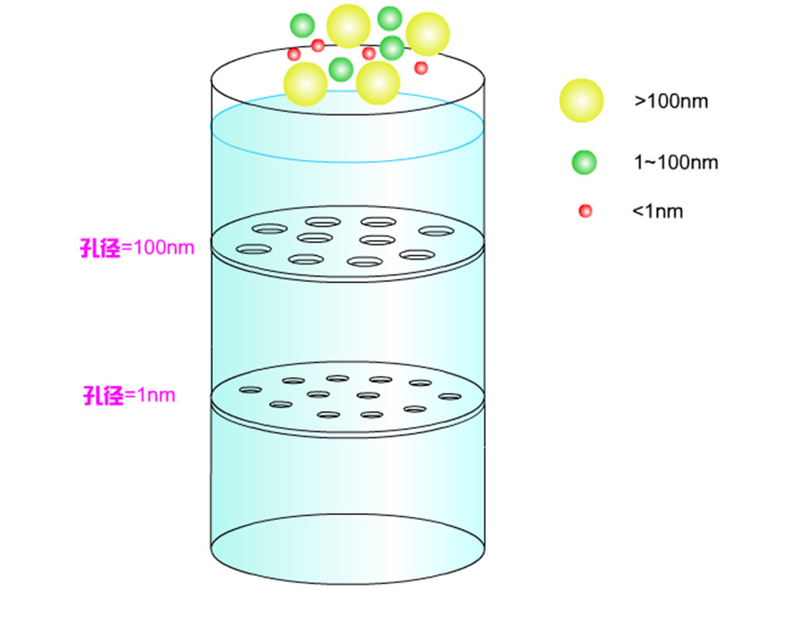
滤纸
半透膜

Slide 45
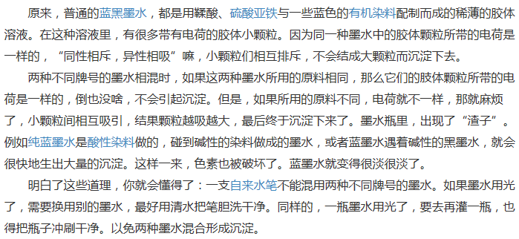

Slide 46
